Slide 1
Spring, Hibernate, паттерн Value Object и границы его применимости

Slide 2
Пару о слов о себе
Киреков Семен. Прошел путь от Junior Java Dev до Team Lead за 2.5 года. В роли Team Lead 2 года
Декан Java Faculty в MTS Teta
Пишу технические статьи на dev.to

Slide 3
План доклада
Что такое Value Object?
Как применить Value Object в Hibernate/Spring стек?
Что о Value Object думают признанные эксперты?
Когда стоит и не стоит его применять?
SimonHarmonicMinor/spring-boot-value-objects-example

Slide 4
Disclaimer
Дальнейшие примеры использования Value Object являются введением в терминологию, но не указанием к действию.

Slide 5
Что такое Value Object?
Это иммутабельный класс, который оборачивает простое значение (int, string, bool …) или другие Value Objects, при это осуществляя валидацию входных значений.
Нельзя создать экземпляр Value Object с неверным input.

Slide 6
Использование Value Object
var phoneNumberRaw = "+78005553535"; var phoneNumber = new PhoneNumber("+78005553535");

Slide 7
Декларация Value Object
@Value public class PhoneNumber { private static final PhoneNumberUtil PHONE_NUMBER_UTIL = PhoneNumberUtil.getInstance(); String value; public PhoneNumber(String value) { this.value = validateAndNormalizePhoneNumber(value); } private static String validateAndNormalizePhoneNumber(String value) { try { if (Long.parseLong(value) <= 0) { throw new PhoneNumberParsingException("The phone number cannot be negative: " + value); } final var phoneNumber = PHONE_NUMBER_UTIL.parse(value, "RU"); final String formattedPhoneNumber = PHONE_NUMBER_UTIL.format(phoneNumber, E164); // Возвращаем телефон в формате 78005553535 return formattedPhoneNumber.substring(1); } catch (NumberParseException | NumberFormatException e) { throw new PhoneNumberParsingException("The phone number isn't valid: " + value, e); } } }

Slide 8
Нормализация значения Value Object
var set = new HashSet<PhoneNumber>(); set.add(new PhoneNumber("+78005553535")); set.add(new PhoneNumber("78005553535")); set.add(new PhoneNumber("88005553535")); assertEquals(1, set.size());

Slide 9
Более безопасное API
public static User newUser(String phoneNumber,
String passportNumber) { … }
public static User newUser(PhoneNumber phoneNumber,
PassportNumber passportNumber) { … }

Slide 10
Как внедрить в Hibernate
@Entity public class User { @Id private UUID id; @Column(name = "phone_number") @Convert(converter = PhoneNumberConverter.class) private PhoneNumber phoneNumber;
}

Slide 11
Как внедрить в Hibernate
@Converter public class PhoneNumberConverter implements AttributeConverter<PhoneNumber, String>{ public String convertToDatabaseColumn(PhoneNumber attribute) { return attribute.getValue(); } public PhoneNumber convertToEntityAttribute(String dbData) { return new PhoneNumber(dbData); } }

Slide 12
Что думают про Value Object профессионалы?
It's often a good idea to replace common primitives, such as strings, with appropriate value objects. While I can represent a telephone number as a string, turning into a telephone number object makes variables and parameters more explicit (with type checking when the language supports it), a natural focus for validation, and avoiding inapplicable behaviors (such as doing arithmetic on integer id numbers
Martin Fowler. “Value Object” article

Slide 13
Что думают про Value Object профессионалы?
One is the treatment of “shallow design,” exemplified by using primitive types like integers and strings to represent rich business concepts. This exposes you to risks like the password exploit (a Password type would be self-validating for length, say, in a way a string isn’t), or the negative books (a BookCount type wouldn’t allow negative values like an integer does).
“Secure by Design” book

Slide 14
Что думают про Value Object профессионалы?
Не все считают, что это хороший подход.
Value objects are an anti-pattern. They only legit use of them is to wrap something like JSON to make it easier to extract the data into a real object. Once you've done that, throw them away.
Allen Holub Twitter thread

Slide 15
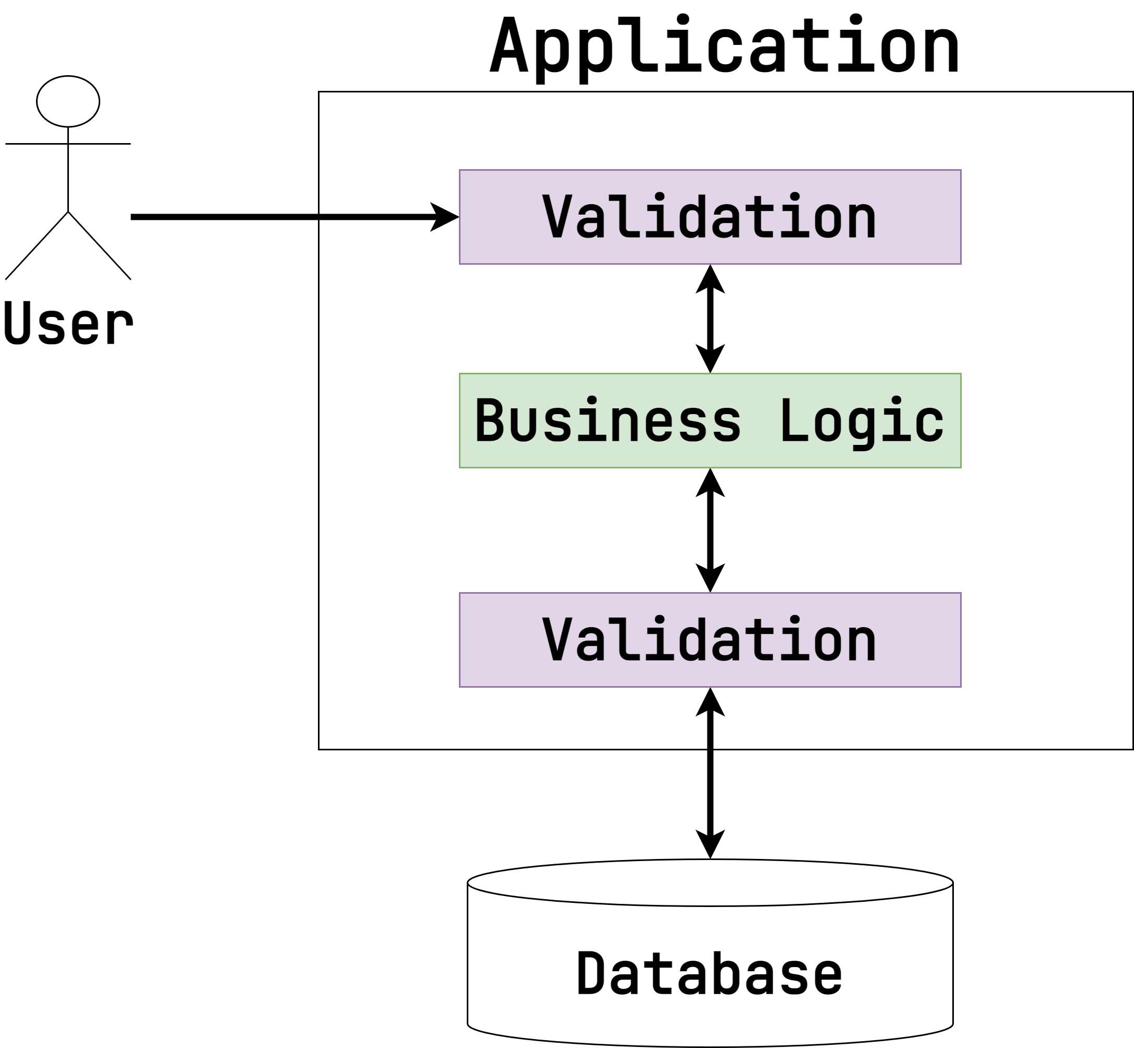
Стандартное восприятие разработки ПО

Slide 16
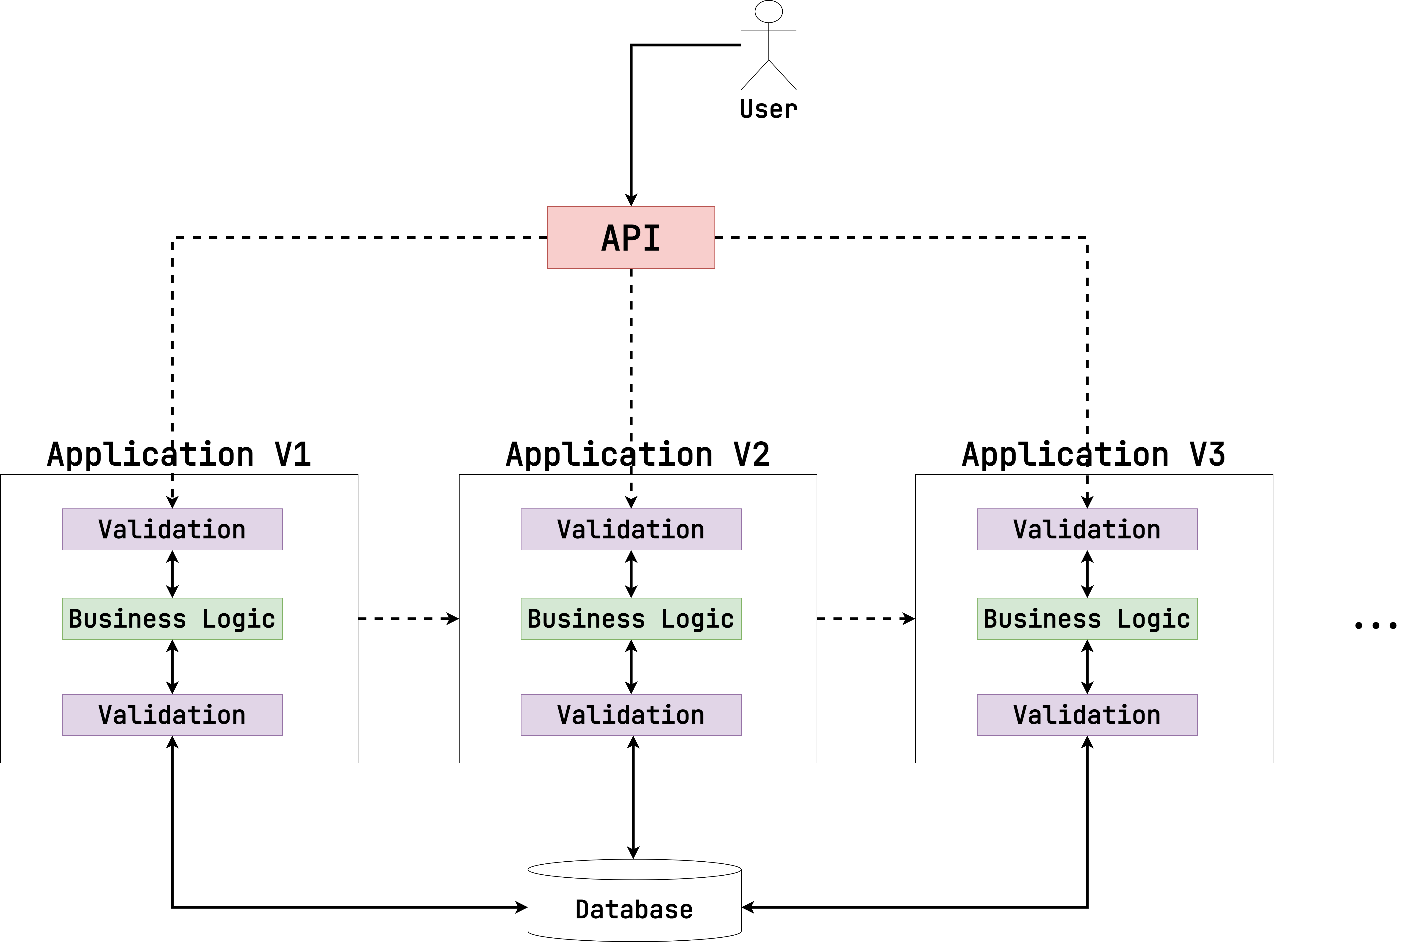
Как дела обстоят на самом деле

Slide 17
Как дела обстоят на самом деле
Правила валидации и нормализации меняются, а данные остаются
Вы не всегда контролируете формат данных, которые приходят к вам в систему

Slide 18
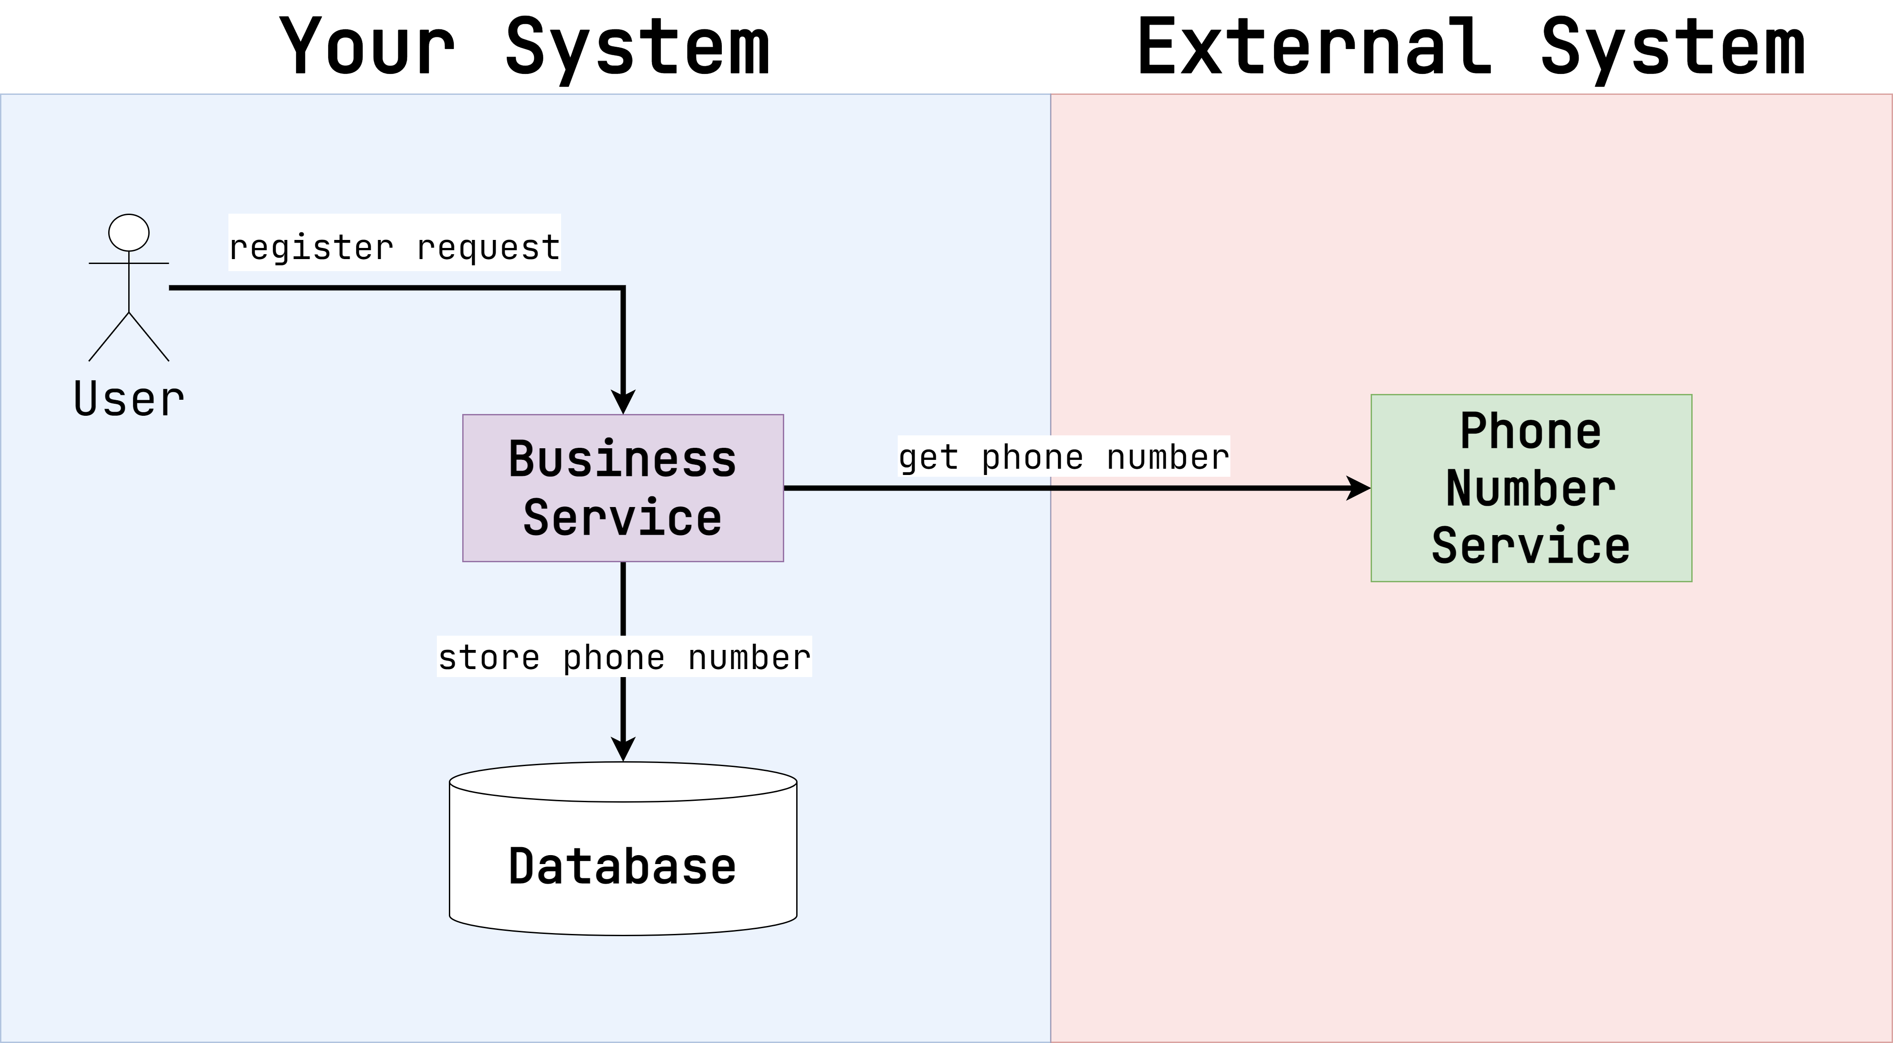
Отсутствие контроля формата данных

Slide 19
Фиксация PhoneNumber как Value Object
@Entity @Table(name = "users") public class User { @Id private UUID id; @Column(name = "phone_number") @Convert(converter = PhoneNumberConverter.class) private PhoneNumber phoneNumber;
}

Slide 20
Ошибка на стороне Phone Number Service
abcdef1234
Теперь новые пользователи не могут зарегистрироваться

Slide 21
Другой пример – валидация названия заказа
Для названия заказа есть следующие правила валидации:
Не более 70 символов
Только русские, английские буквы и пробел
Автоматический trim()
Несколько пробелов преобразуются в один: «Красное кресло» -> «Красное кресло»

Slide 22
Фиксация валидации на уровне entity
@Value public class OrderName { String value; public OrderName(String value) { this.value = validateOrderName(value); } private static String validateOrderName(String value) { … } }
@Entity public class Order { … @Convert(converter = OrderNameConverter.class) private OrderName name;
}

Slide 23
Проблема с Like-запросом
public interface OrderRepository extends JpaRepository<Order, UUID>{ List<Order> findByNameLike(String name); }
Unexpected exception thrown: org.springframework.dao.InvalidDataAccessApiUsageException: Argument [name%] of type [java.lang.String] did not match parameter type [com.example.domain.OrderName (n/a)]

Slide 24
Решается с помощью native query
@Query( value = "SELECT * FROM order WHERE name LIKE :name", nativeQuery = true ) List<Order> findByNameLike(String name);

Slide 25
Валидация меняется, а данные остаются
OrderName
Developer
Analyst
Давай оставим только русские буквы в валидации
Fix order name validation in OrderName value object
Добавлено 100 заказов

Slide 26
Валидация меняется, а данные остаются
Order_name
Зеленый диван
Красные шторы
Green table
Yellow wardrobe
success
success
class OrderName
error
error
Вычитывание старых данных может завершиться ошибкой

Slide 27
А как же update, чтобы новая валидация проходила?
Не всегда допустимо менять старые данные
Вам придется выполнять update на каждое добавление новой валидации в Value Object
Такие update-ы могут быть нетривиальны

Slide 28
Полностью отказываемся от Value Object?
Не совсем

Slide 29
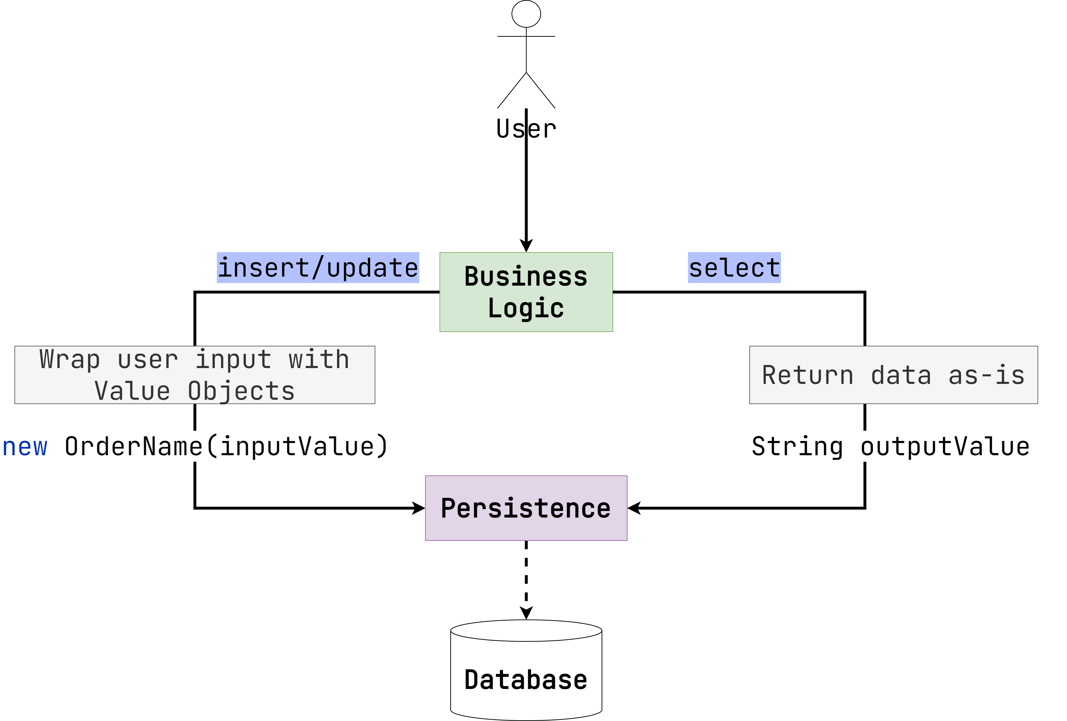
Решение – Value Object только на input

Slide 30
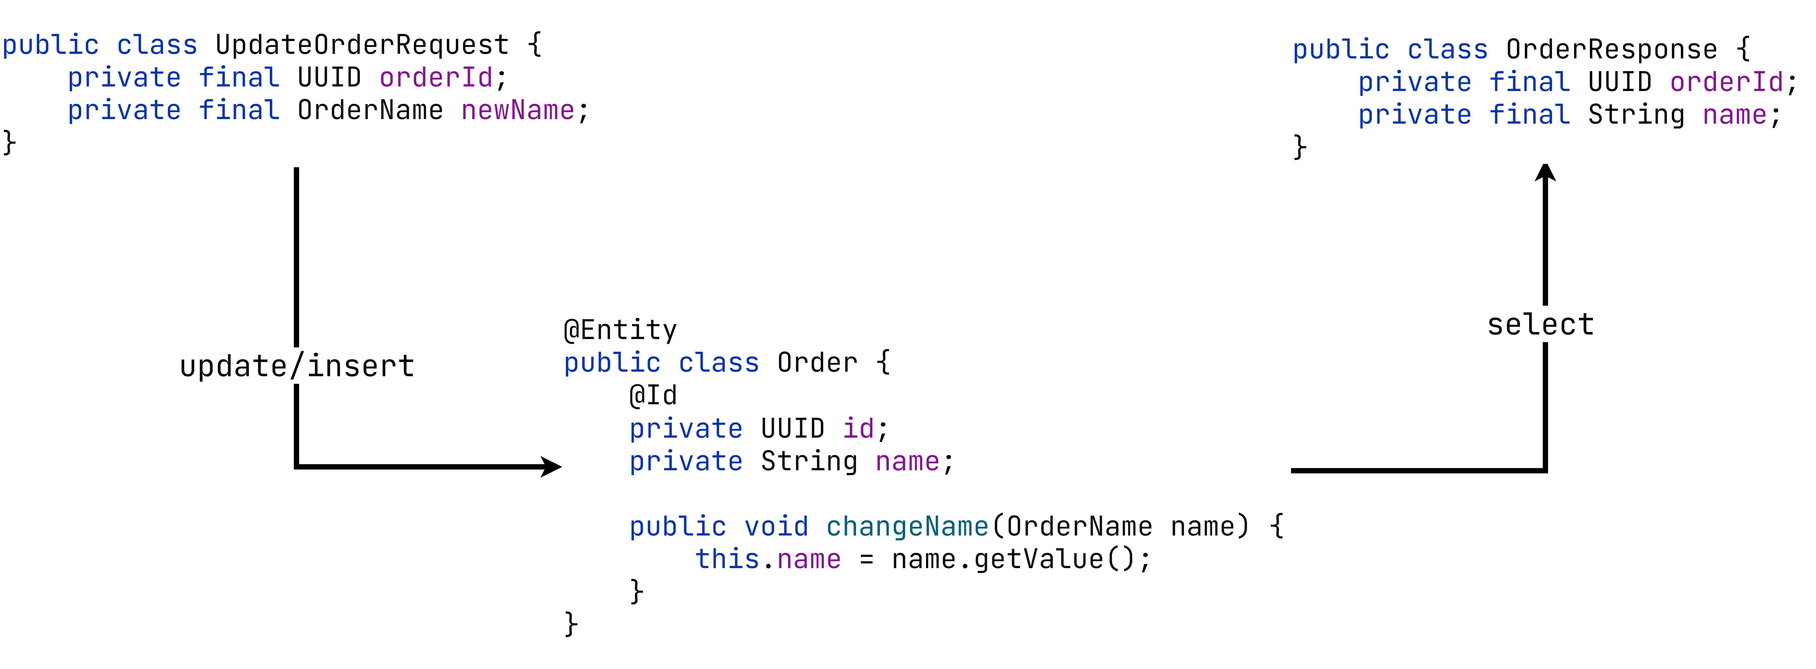
Решение – Value Object только на input

Slide 31
А что насчет Embeddable?
@Embeddable
@Getter
@NoArgsConstructor(PROTECTED) public class OrderName { @Column(name = "name") private String value; public OrderName(String value) { this.value = validateOrderName(value); } private static String validateOrderName(String value) { … } }

Slide 32
А что насчет Embeddable?
@Entity public class Order { @Id private UUID id; @Embedded private OrderName name; public void changeName(OrderName name) { this.name = name; } }

Slide 33
А что насчет Embeddable?
new OrderName("invalid order name") // insert, update
Исключение
// Hibernate select: Java reflection final var orderName = new OrderName(); orderName.value = dbValue;

Slide 34
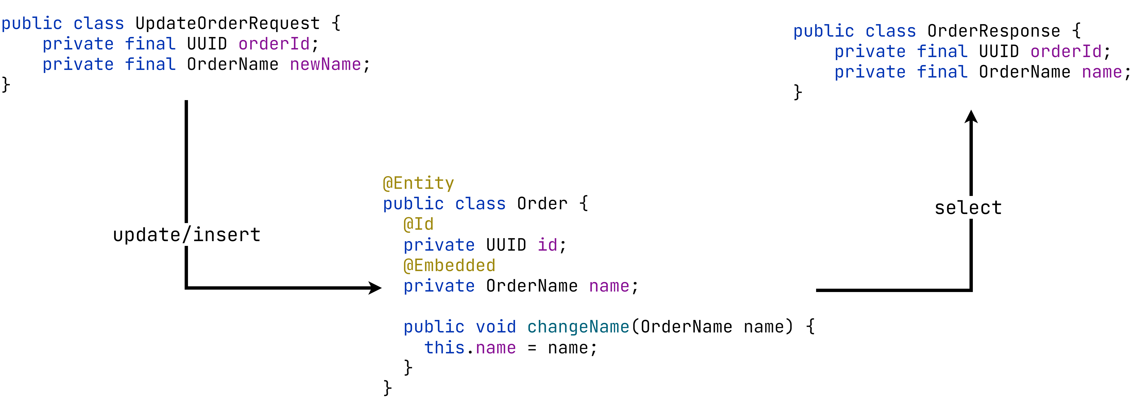
А что насчет Embeddable?

Slide 35
Пожалуйста, не делайте так

Slide 36
В чем проблема с невалидным Value Object?
LocalDate localDate = LocalDate.parse("2007-12-03");
Гипотетический метод в классе LocalDate
LocalDate localDate =
LocalDate.withoutValidation("invalid-date");

Slide 37
В чем проблема с невалидными Value Object?
void updateSubscriptionDueDate(LocalDate localDate) { if (isLocalDateValid(localDate)) { … } }

Slide 38
В чем проблема с невалидными Value Object?
@Entity public class Order { @Id private UUID id; @Embedded private OrderName name; public void changeName(OrderName name) { if (name.isValid()) { this.name = name; } else { throw new OrderNameUpdateException(
"Cannot update order name: " + name
); } } }

Slide 39
Value Object всегда должен быть валиден

Slide 40
Плюсы использования Value Object на input
Новые правила валидации/нормализации не сломают совместимость с существующими данными
Правила по-прежнему инкапсулированы в одном месте, их легко менять
Если мы передаем куда-то Value Object, то уверены в валидности значений на основе составленных требований
Like-запрос работает как ожидается
public interface OrderRepository extends JpaRepository<Order, UUID> { List<Order> findByNameLike(String name); }

Slide 41
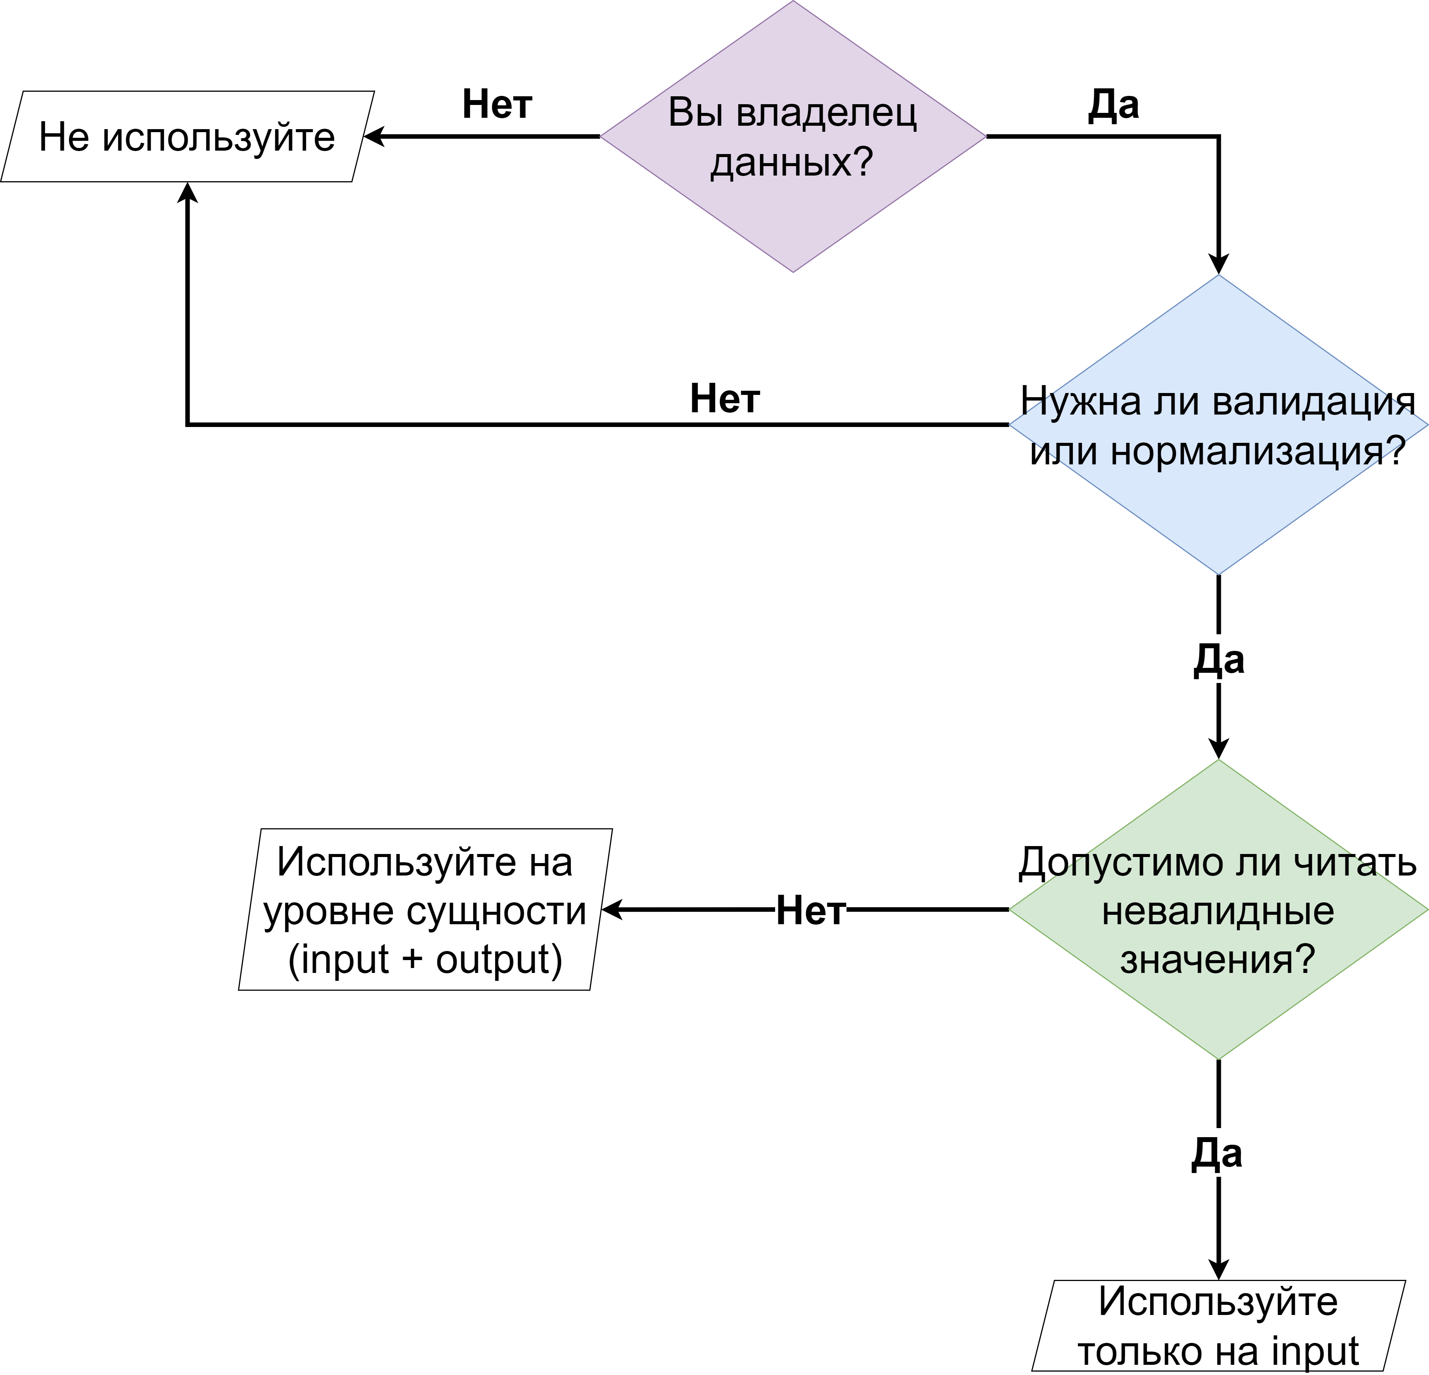
Когда использовать Value Object?

Slide 42
Пример не владения данных. ФИО по OAuth2
Делаем предположение, что все фамилии должны быть capitalized
Фамилии бывают такие:
Салтыков-Щедрин
Иногда люди заполняют фамилии в профиле так:
ИВАНОВ
ПеТрОВ
Don$KOY

Slide 43
Когда использовать Value Object?

Slide 44
Пример валидации input/output
@Entity public class Order { @Id private UUID id;
@Enumerated(STRING) private Status status; }
public enum Status { CREATED, PAYED, DELIVERED }

Slide 45
Пример валидации input/output
@Entity public class Order { @Id private UUID id; private String status; public void changeStatus(Status status) { this.status = status.name(); } }
Enum в API — коварство иллюзорной простоты

Slide 46
Пример валидации input/output
Невалидное значение status в БД может иметь серьезные последствия для бизнеса, поэтому проблему надо эскалировать, а не прятать.
@Entity public class Order { @Id private UUID id;
@Enumerated(STRING) private Status status; }

Slide 47
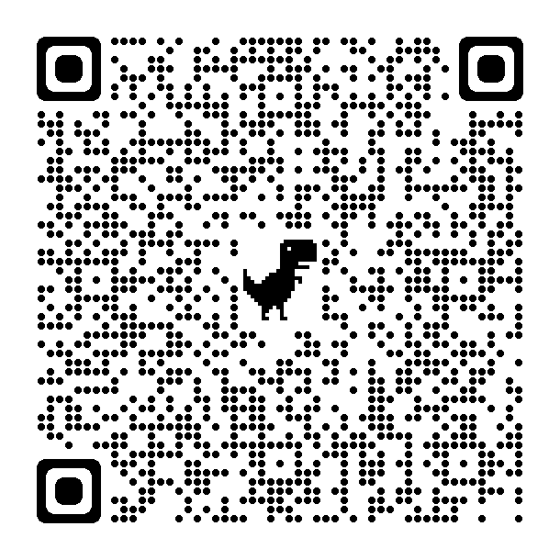
Выводы
Value Object позволяет сделать код более безопасным и простым в поддержке
Помните про то, что валидация меняется, а данные остаются
Накладывайте валидацию только на те данные, которыми вы владеете
Value Object можно использовать только на input, но не обязательно на output

